Slide 1
Kiến trúc phân tầng mạng máy tính
Khái niệm về kiến trúc phân tầng
Giao thức
Dịch vụ
  Không kết nối
  Hướng kết nối
  Đồng bộ
Hàm nguyên thủy của dịch vụ
Các mô hình tham chiếu
  OSI
  TCP/IP

Slide 2
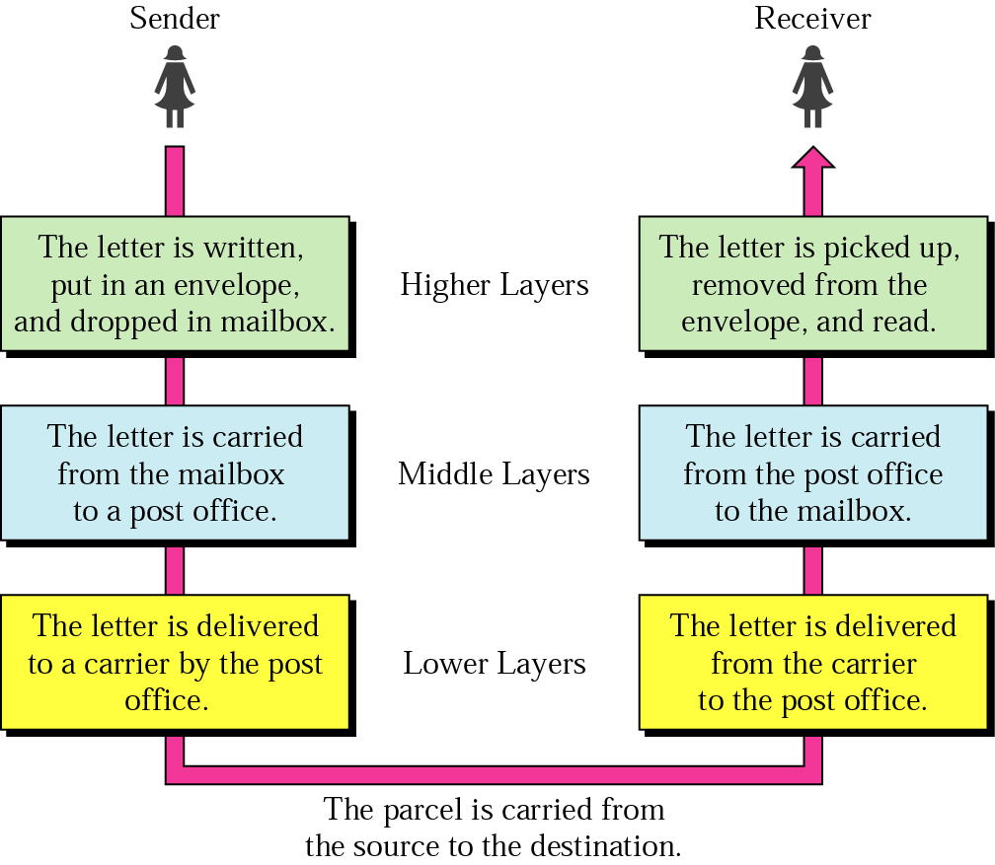




Phân tầng công việc
Dịch vụ phân tầng

Slide 3
Phân tầng hệ truyền thông
Giao thức tầng N+1
Tầng N+1
Thực thể tầng N+1
Thực thể tầng N+1
Giao diện giữa tầng N+1 và N
Giao thức tầng N
Thực thể tầng N
Thực thể tầng N
Tầng N
Giao diện giữa tầng N-1 và N
Giao thức tầng N-1
Tầng N-1
Thực thể tầng N-1
Thực thể tầng N-1
Thực thể trên cùng một tầng trao đổi thông tin lẫn nhau (peers)

Slide 4
Vì sao phải phân tầng
Giảm độ phức tạp của nhiệm vụ truyền thông, chi thành nhiều nhiệm vụ nhỏ hơn
Tính năng của một tầng có thể thay đổi, trong khi chức năng của các tầng trên không thay đổi
  Công việc duy trì và cập nhật dễ dàng hơn
Mỗi tầng có một nhiệm vụ: làm cái gì
Mỗi tầng có một giao thức: làm như thế nào

Slide 5
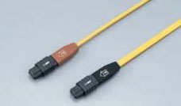
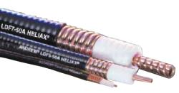
Khi chưa phân tầng
Tầng ứng dụng
Telnet
HTTP
FTP
Tầng vật lý
Cáp quang
Đồng trục
ether
Viết lại ứng dụng cho mỗi một công nghệ mạng!!!

Slide 6
Giải pháp: Phân tầng
Đưa ra một tầng trung gian cung cấp một giao diện trừu tượng, thống nhất truy cập hệ thống vật lý
Tầng ứng dụng
Telnet
HTTP
FTP
Tầng trung gian
Tầng vật lý
optical fiber
coax
ether

Slide 7
Phân tầng có nhược điểm???
?
Có!
Không hiệu quả
Phần mềm trung gian
Không sử dụng tối ưu phần vật lý

Slide 8
Giao thức
Là một thỏa thuận mà các bên tham gia truyền tin phải thống nhất
VD: họp quốc hội, bảo vệ luận văn
Tập hợp các qui tắc mô tả
  Định dạng thông tin
  Trạng thái của giao thức, các thông báo có thể truyền tại mỗi một trạng thái;
  Trạng thái quyết định: trật tự các thông báo, tiêu chuẩn thời gian, .....
Ví dụ: HTTP, FTP, TCP…

Slide 9
Kiến trúc mạng phân tầng
Tầng N sử dụng dịch vụ của tầng N-1: là NSD dịch vụ
Tầng N-1 cung cấp dịch vụ cho tầng N: là người cung cấp dịch vụ
Ví dụ: dịch vụ thư tín của Bưu điện
Dịch vụ : Tính năng, hoạt động
Chất lượng dịch vụ : các thuộc tính không liên quan đến hoạt động: tính sẵn sàng, tốc độ
Giao diện dịch vụ: Các phương tiện sử dụng dịch vụ

Slide 10


Dịch vụ mạng
Cung cấp tại nhiều tầng khác nhau
Dịch vụ không báo nhận
Bưu điện
Người gửi
Người nhận
Gửi thư
Nhận thư
Dịch vụ báo nhận:
Người gửi nhận được thông tin về thông báo đã đến hay chưa
Gửi thư
Nhận thư
Bưu điện
Người gửi
Người nhận
Báo nhận
Gửi báo nhận

Slide 11
Dịch vụ mạng
Dịch vụ tin cậy
  Đảm bảo thông báo đến nơi
  Con đếm, báo nhận, gửi lại
  Ví dụ FTP, e-mail
Dịch vụ không tin cậy
  Không đảm bảo nhận được thông báo
  Ví dụ: IP datagramme, các dịch vụ mạng cơ bản

Slide 12
Phân loại dịch vụ
Hướng kết nối
Không kết nối
Đồng bộ

Slide 13
Hướng kết nối
Thiết lập kết nối
Sử dụng kết nối
Giải phóng kết nối
Đơn vị dữ liệu Protocol Data Units (PDUs) Được nhận theo thứ tự gửi
Cài đặt
  Mạng chuyển mạch kênh ảo+gói
  Có thể xây dựng trên mạng không tin cậy bằng
    Đánh số
    Gửi lại
  Ví dụ TCP, Frame relay, X.25

Slide 14
Dịch vụ không kết nối
Vd: Hệ thống bưu điện
  Không đảm bảo thứ tự. Có thể bị mất.
Cài đặt
  Mặc định trong truyền đơn vị dữ liệu
  Không hiệu quả trong chuyển mạch kênh và chuyển mạch kênh ảo-gói
Ví dụ: dịch vụ của IP hoặc UDP
Ứng dụng nào chạy trên dịch vụ không kết nối?
Các dịch vụ hướng kết nối

Slide 15
Dịch vụ đồng bộ
Dịch vụ với độ trễ và tỷ suất lỗi xác định
Cài đặt
  Mặc định trong mạng chuyển mạch kênh
  Khó thực hiện trên mạng chuyển mạch gói
  Ví dụ: mạng điện thoại và truyền hình

Slide 16
Chất lượng dịch vụ
Độ trễ giữa hai điểm đầu
  Dao động của độ trễ
  Thông lượng
  Tỷ suất lỗi
Cài đặt
  Kiểm soát lỗi
  Kiểm soát lưu lượng
  Chống tắc nghẽn
Ví dụ: Hội nghị truyền hình đòi hỏi chất lượng xác định

Slide 17
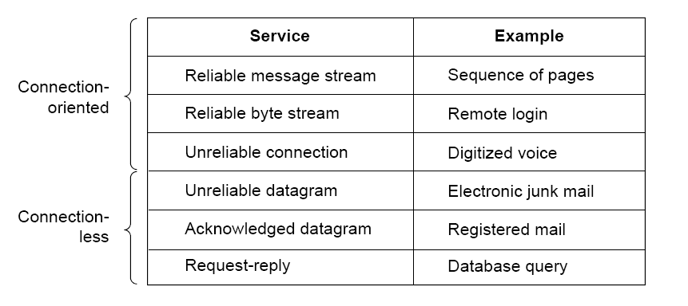
Liên quan giữa các loại dịch vụ

Slide 18
Hàm nguyên thủy của dịch vụ
Dịch vụ được cung cấp bởi một tập các hàm nguyên thủy
Là giao diện cho NSD dịch vụ
Mô tả các thao tác cần thực hiện
Không mô tả các thao tác đó thực hiện thế nào
Giao thức tầng N+1
Thực thể tầng N+1
N+1 layer entity
Yêu cầu truyền tin
Báo nhận
Thực thể tầng N
N layer entity

Slide 19
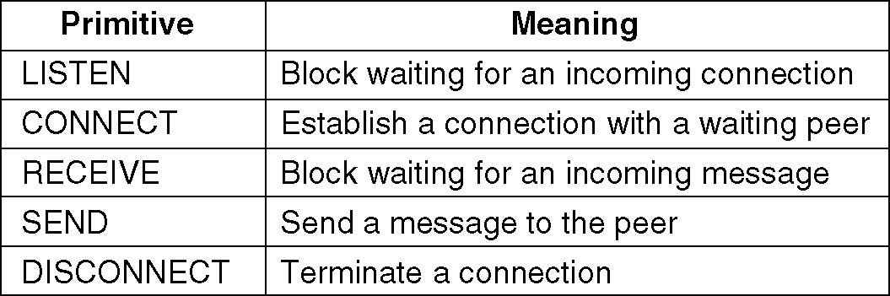
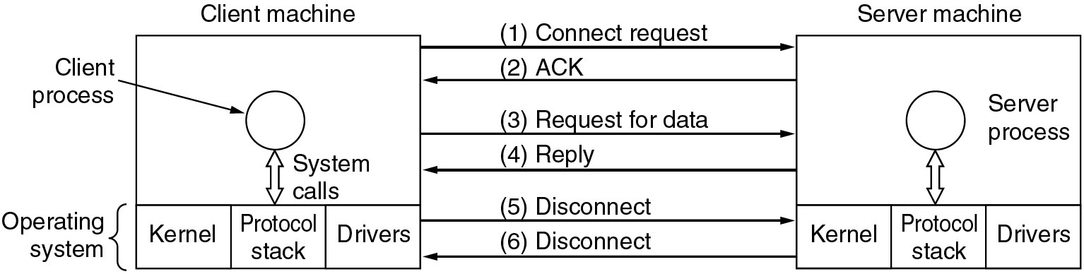
Vd: hàm nguyên thủy cho dịch vụ hướng kết nối

Slide 20
Điểm truy cập dịch vụ
Điểm mà tại đó dịch vụ được cung cấp cho NSD
Thuật ngữ chỉ thành phần của địa chỉ mạng, định danh tiến trình, thực thể truyền tin
Trong kiến trúc TCP/IP : “cổng“, “socket”
Các điểm truy cập dịch vụ khác nhau phân biệt các dịch vụ, ứng dụng khác nhau trên cùng một máy
NSD dịch vụ
Giao thức tầng n+1
Thực thể tầng N+1
N+1 layer entity
Service user
SAP
Cung cấp dịch vụ
Thực thể tầng N
N layer entity
Service provider

Slide 21
Các ví dụ trong thực tế
Câu hỏi
  Định nghĩa dịch vụ, chất lượng dịch vụ, điểm truy cập dịch vụ của một trạm xăng
Trả lời
  Dịch vụ: bán xăng; rửa xe
  Điểm truy cập
    Cột xăng
    Nhà rửa xe
    Chất lượng ????
Ví dụ khác?

Slide 22
Trao đổi dữ liệu
N Layer protocol
Thực thể tầng N
N layer entity
NSD dịch vụ
Service user
Thực thể tầng N
N layer entity
Đơn vị dữ liệu
Protocol Data Unit
N PDU
N PDU
SAP
PDU tầng N
Người cung cấp dịch vụ
Service provider
Thực thể tầng N-1
N layer entity
Thực thể tầng N-1
N layer entity
N-1 Header
N PDU
N-1 Layer PDU

Slide 23
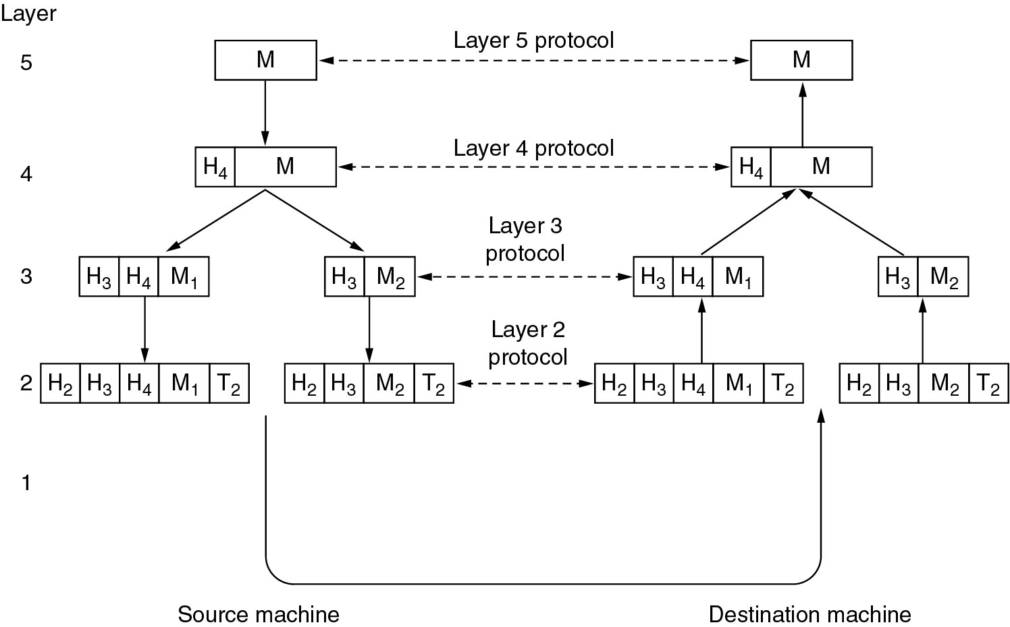
Cấu trúc nhiều tầng
Peer protocol

Slide 24
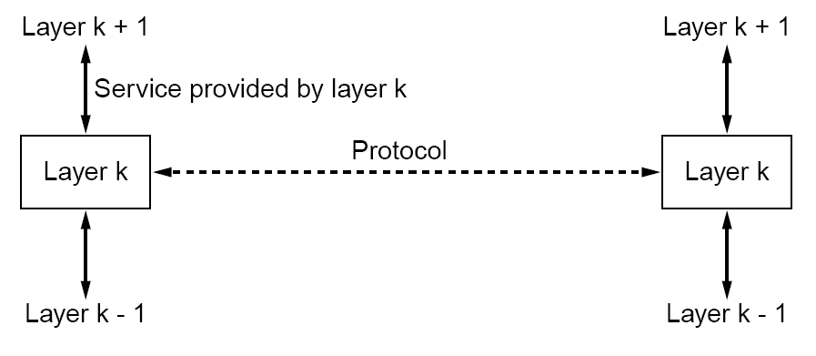
Phân biệt giao thức và dịch vụ
Dịch vụ của một tầng: tầng này làm chức năng gì?
Giao diện giữa hai tầng: Sử dụng dịch vụ tầng dưới như thế nào?
Giao thức – tập hợp qui tắc, thủ tục, PDU giữa hai thực thể cùng tầng
- Dịch vụ được hoàn thành như thế nào?

Slide 25
Bài tập
Chọn một ví dụ về hệ thống phân tầng rồi chỉ ra
Các tầng
Giao thức
Người cung cấp dịch vụ
NSD dịch vụ
Dịch vụ
Hàm nguyên thủy của dịch vụ
Điểm truy cập dịch vụ
Chất lượng dịch vụ

Slide 26
Các vấn đề một tầng phải giải quyết
Giải thông lớn nhất với giá thành rẻ nhất
Phát hiện và sửa lỗi
Điều khiển lưu lượng
Đánh địa chỉ
Dồn kênh
Đặt tên
Chống tắc nghẽn
Di động
Chọn đường
Phân mảnh, cắt hợp dữ liệu
Bảo mật
....
Giao thức tầng N+1
Thực thể tầng N+1
Thực thể tầng N+1
Giao thức tầng N
Thực thể tầng N
Thực thể tầng N
Giao thức tầng N-1
Thực thể tầng N-1
Thực thể tầng N-1

Slide 27
Mô hình tham chiếu kết nối các hệ thống mở
7 tầng
Tạo ra một tầng khi dữ liệu xử lí khác biệt
Tách biệt các chức năng giữa các tầng
Thông tin lưu chuyển giữa các giao diện là tối thiểu
Tuân theo các chuẩn quốc tế đã có sẵn
Số lượng các tầng đủ lớn và đủ nhỏ
Có thể chia tầng con

Slide 28
Mô hình tham chiếu OSI
OSI Reference Model (cnt’d)
Nút mạng
Network
Network
Máy tính, trạm làm việc
Data Link
Data Link
Physical
Physical
ứng dụng
Trình diễn
Network
Phiên
Network
Data Link
Application
Giao vận
Data Link
Physical
Presentation
Mạng
Physical
Session
Liên kết dữ liệu
Transport
Vật lí
Network
Máy tính có 7 tầng
Nút mạng có 3 tầng
Data Link
Physical

Slide 29
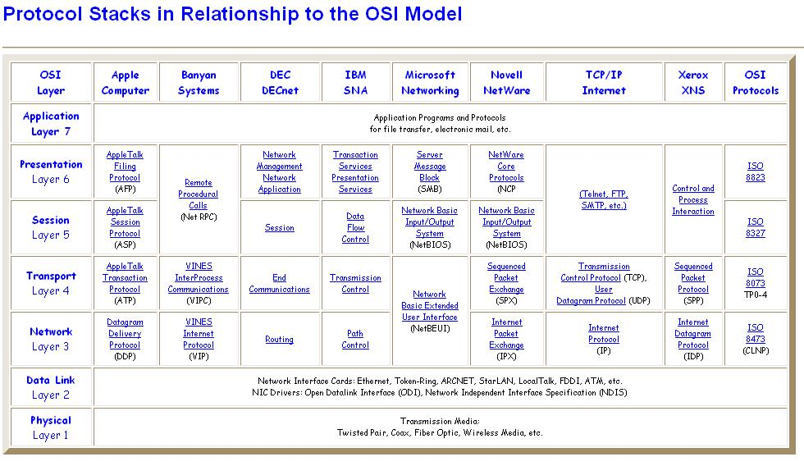
Mô hình tham chiếu OSI với các kiến trúc khác nhau

Slide 30
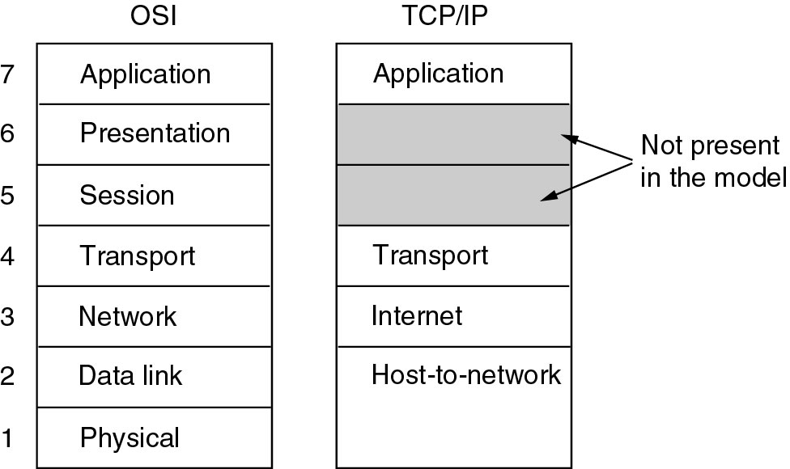
Mô hình TCP/IP

Slide 31
So sánh các mô hình
Comparing different models
TCP/IP
  Giao thức → mô hình
  Mô hình có sau thực tế
  Trạm - mạng
    Phân tầng không chặt, cốt để cho gói IP qua mạng
OSI
  Thiết kế kỹ càng trước khi xây dựng
Kiến trúc giao thức OSI
  Không được sử dụng

Slide 32
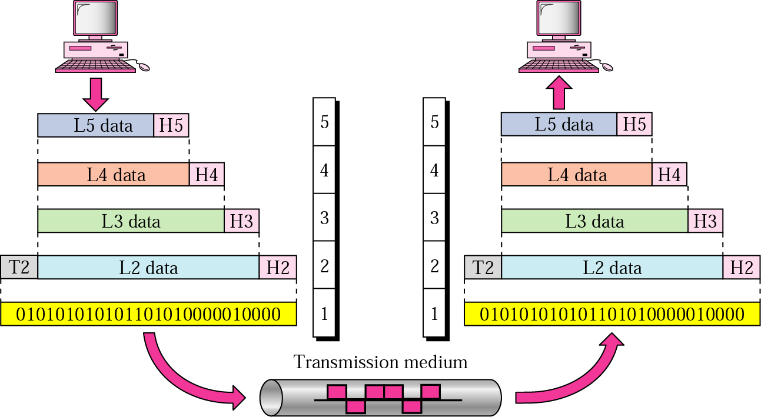
Mô hình sử dụng
Tầng phiên và tầng trình diễn sẽ được xem xét sau
Application
Transport
Network
Data link
Physical

Slide 33
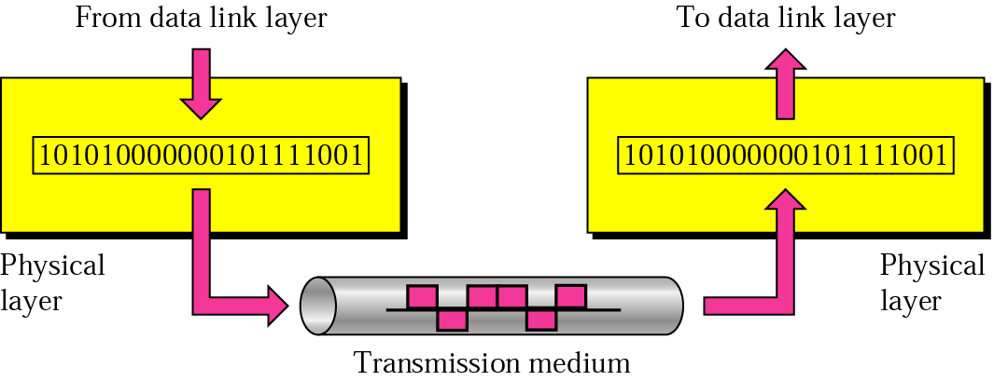
Tầng vật lý
physical
connection
Chuyển các bit từ đầu này đến đầu khác của đường truyền
Loại môi trường truyền dẫn (xoắn đôi, đồng trục, cáp quang)
Biểu diễn bit (mức điện áp cho giá trị logic)
tốc độ truyền tin
đồng bộ bít(đồng bộ thời gian)

Slide 34
Tầng vật lý
Câu hỏi
  Định nghĩa dịch vụ và giao thức tầng vật lí
Trả lời
  Dịch vụ: truyền dữ liệu giữa hai hệ thống qua 1 đường truyền vật lý
  Giao thức: mức điện áp, chiều dài 1 bít, hệ thống mã hóa

Slide 35
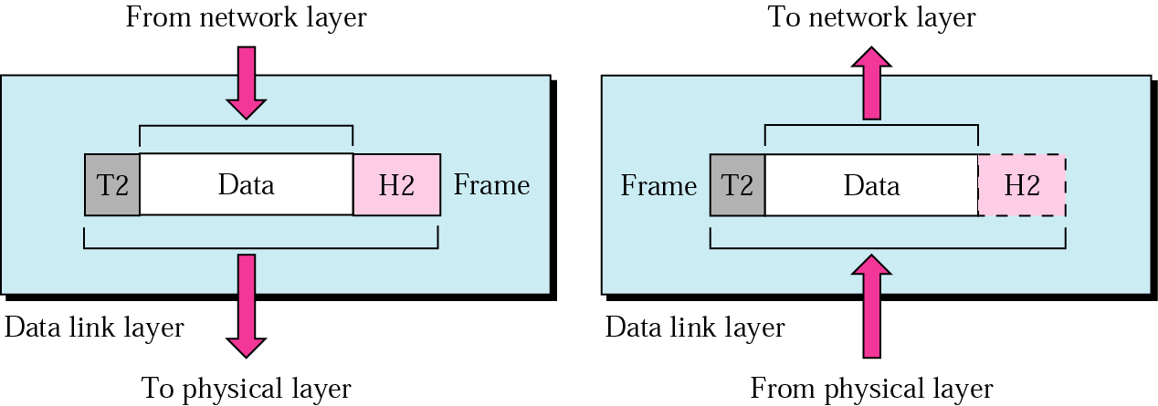
Tầng liên kết dữ liệu
logical
connection
Truyền các khung dữ liệu từ đầu này qua đầu kia
- khung - địa chỉ vật lý
- kiểm soát luồng - Kiểm soát lỗi
Kiểm soát truy cập

Slide 36
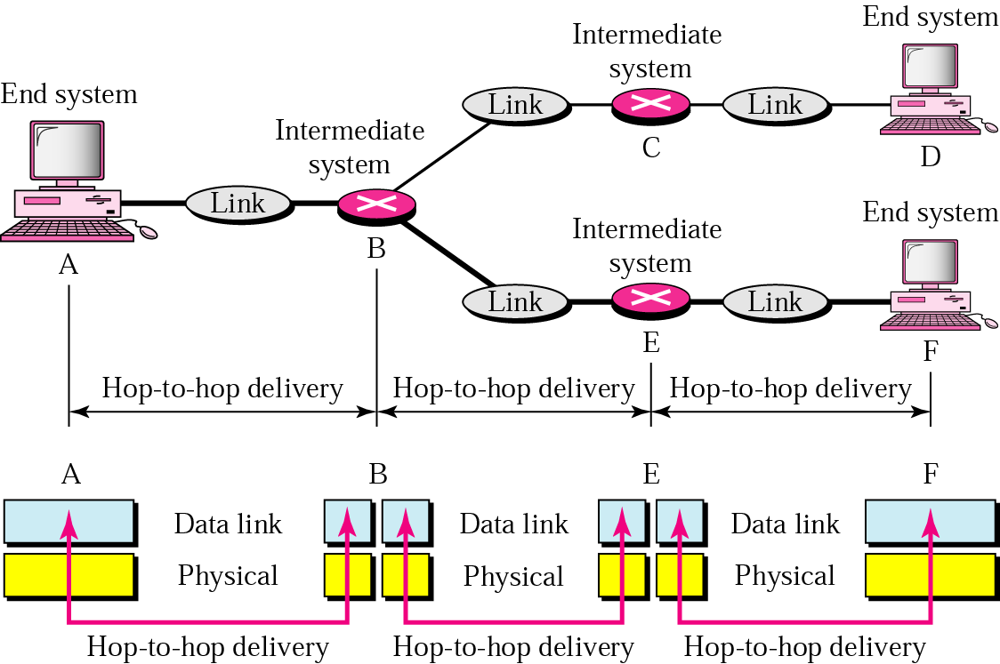
Tầng liên kết dữ liệu (truyền tin giữa các nút mạng)

Slide 37
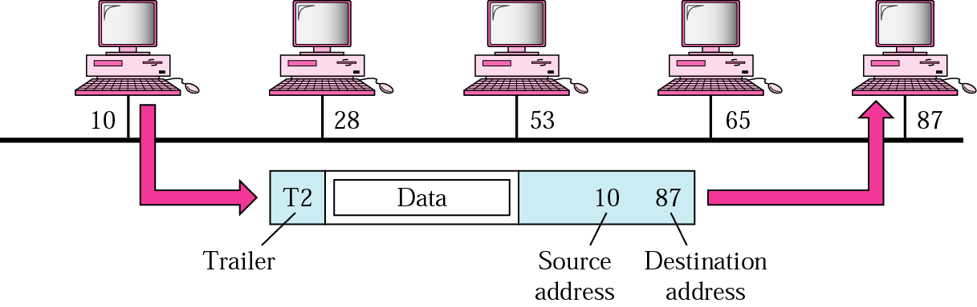
Tầng liên kế dữ liệu (ví dụ)

Slide 38
Tầng liên kết dữ liệu
Câu hỏi
  Dịch vụ và giao thức của tầng liên kết dữ liệu
Trả lời
  Dịch vụ:
    Phân tách các khối dữ liệu
    Gửi dữ liệu giữa các nút
    Kiểm soát truy cập
    Kiểm soát luồng dữ liệu
  Giao thức
    CSMA/CD, đánh địa chỉ (vật lí)
Define the service and protocol in the Data Link layer

Slide 39
Tầng mạng
Chuyển gói tin giữa nguồn và đích
Nguồn và đích=hai trạm nối với nhau thông qua nhiều nút mạng
Như vậy cần phải
  Đánh địa chỉ logíc, toàn cục
  Chọn đường
  Chuyển tiếp

Slide 40
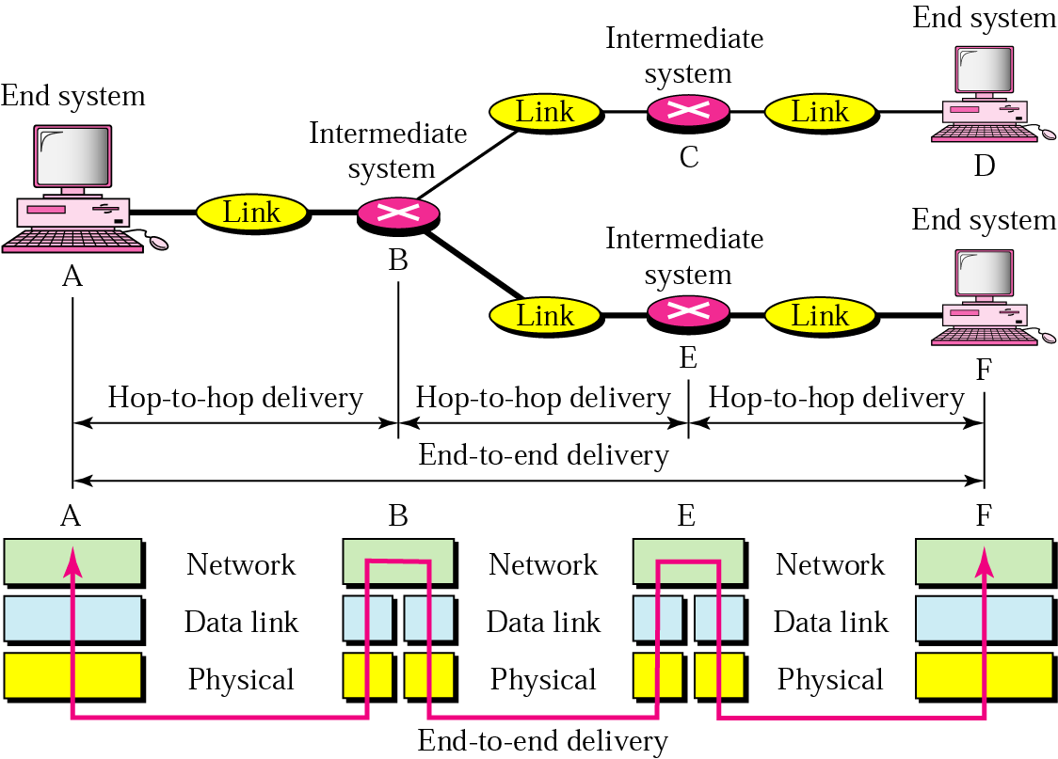
Chuyển tiếp nguồn-đích
Data Link
Network layer

Slide 41
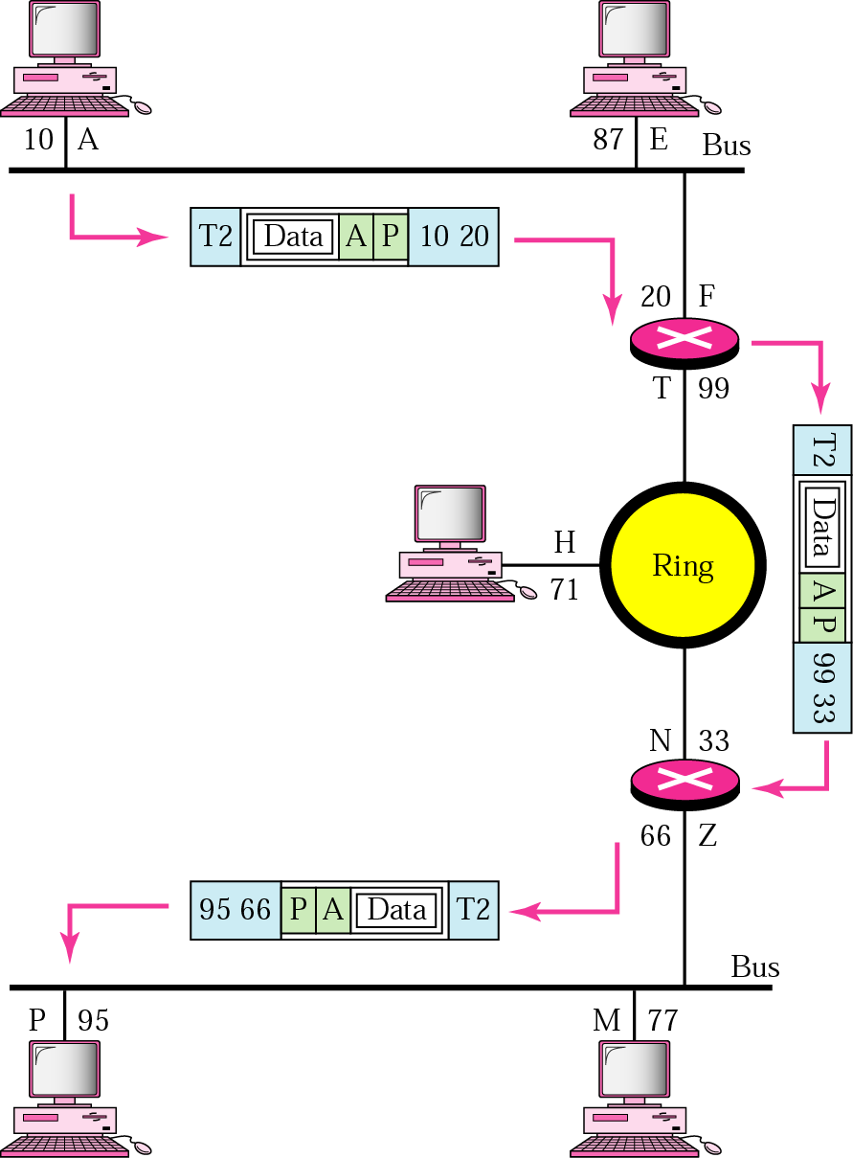
Ví dụ về tầng mạng
Network layer addresses
Data Link layer addresses

Slide 42
Dịch vụ và giao thức tầng mạng
Dịch vụ
  Chuyển gói tin đến đích
  phân dữ liệu thành các gói tin
  tập hợp các gói tin thành dữ liệu
Giao thức
  Hệ thống địa chỉ toàn cục
  Các thuật tóan chọn đường, các bảng chọn đường
  Cắt hợp các gói tin

Slide 43
Nhắc lại cấu trúc hệ thống
Application
Transport
Network
Data link
Physical

Slide 44
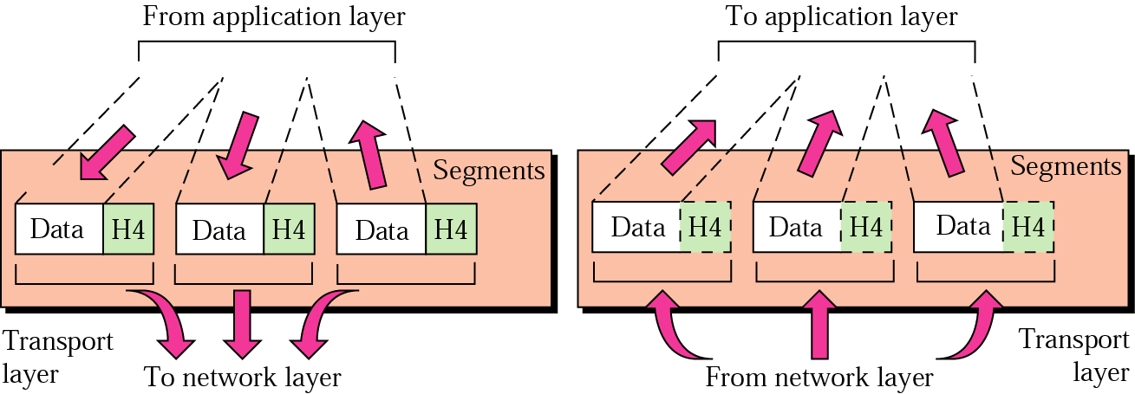
Tầng giao vận
Truyền thông báo trọn vẹn từ nguồn đến đích
Trao đổi thông tin giữa tiến trình-tiến trình
Công việc chính
  Đánh địa chỉ các tiến trình (cổng)
  Cắt hợp thông báo
  Kiểm soát tắc nghẽn
  Kiểm soát luồng dữ liệu
  Kiểm soát lỗi

Slide 45
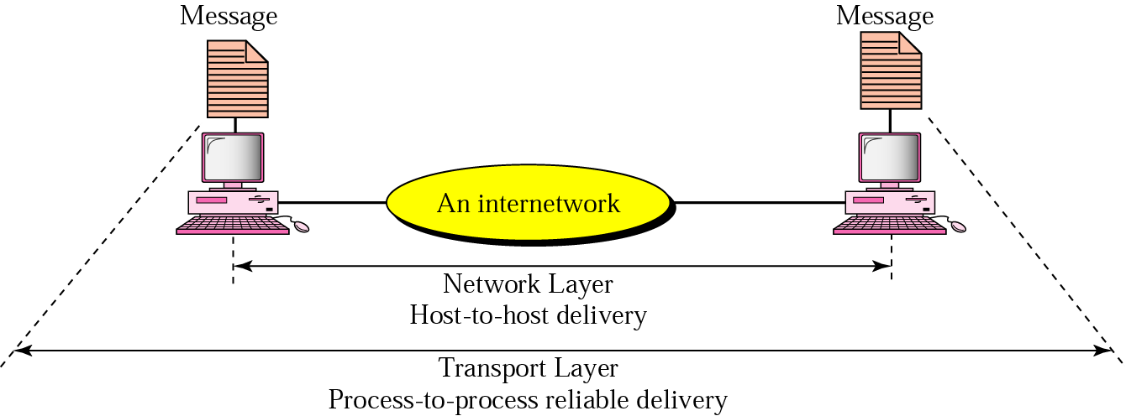
Tầng giao vận

Slide 46
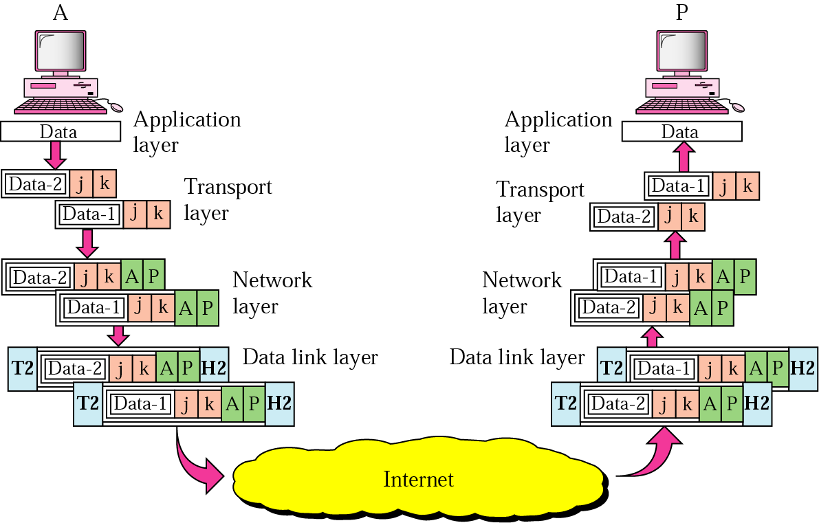
Tầng giao vận
Transport layer
-example 2 -
port addresses
network addresses

Slide 47
Tầng giao vận-tóm tắt
Dịch vụ
  Kết nối hai trạm đầu cuối
  Đảm bảo trật tự, kiểm soát lỗi, kiểm soát luồng dữ liệu, kiểm soát tắc nghẽn
Giao thức:
  Các giao thức đảm bảo độ tin cậy và kiểm soát dữ liệu
  TCP

Slide 48
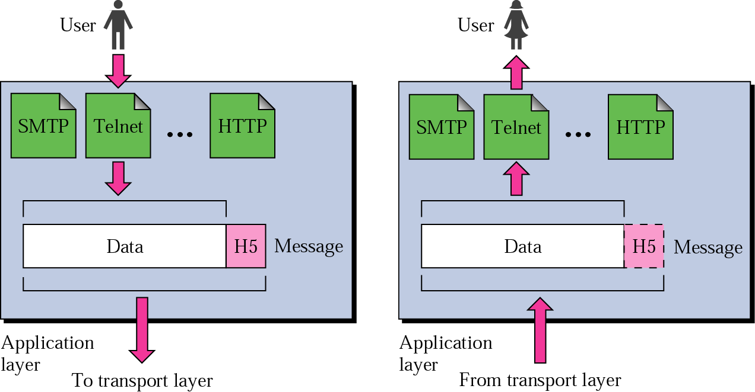
Tầng ứng dụng
Cung cấp giao diện cho NSD truy cập hệ thống
Cung cấp dịch vụ cho NSD
Giao thức: gắn với dịch vụ
  SMTP, WWW, ....

Slide 49
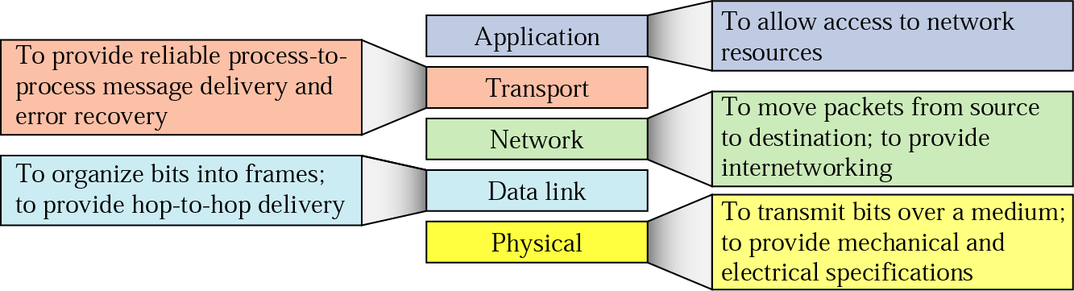
Mô hình ISO-OSI
Giao thức bậc thấp định nghĩa các chuẩn vật lí, điện, trật tự bit, byte, sự phát hiện và kiểm soát lỗi, việc truyền một dòng bit
Giao thức bậc cao định nghĩa khuôn dạng dữ liệu: cú pháp thông báo, bảng ký tự, trật tự các thông báo

Slide 50
Phân bổ các chức năng vào các tầng
Các ứng dụng hiểu rõ nhất về nhu cầu, các chức năng cần được cài đặt vào tầng cao nhất có thể
Nếu một ứng dụng đã cài đặt tốt một chức năng, chỉ nên cài đặt chức năng đó ở tầng thấp hơn vì lý do hiệu năng
Rất cẩn thận khi cài đặt một chức năng ứng dụng ở tầng thấp hơn

Slide 51
Ví dụ: đảm bảo độ tin cậy
Giải pháp 1: Thực hiện truyền thông nút-nút tin cậy rồi nối lại
Giải pháp 2: Kiểm soát đầu cuối và gửi lại thông báo
Trạm nhận bao giờ cũng phải kiểm tra lại gói tin
Do đó: không cần kiểm tra ở mức dưới
Vậy đảm bảo độ tin cậy có cần cài đặt ở các mức thấp?
Chỉ để đảm bảo hiệu năng cao hơn

Slide 52
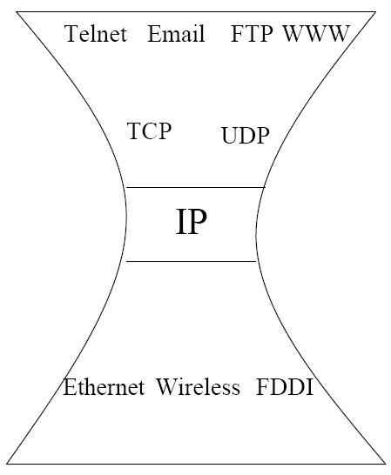
Mô hình internet
Hợp thành từ các mạng vật lí tạo ra một mạng logic: internet
Tất cả các mạng thành viên đều bình đẳng
Các mạng có thể được kết nối với mạng đã có sẵn
Hai trạm bất kỳ trên mạng có thể trao đổi thông tin với nhau
Liên kết giữa các mạng thực hiện ở tầng mạng
Hai mạng nối vơi nhau bằng một cổng

